Slide 1
Trabajo Práctico Algoritmos de Búsqueda
GridLock
Grupo 9
Marcos Abelenda, 55086
Santiago Manganaro Bello, 56239
Matias Perazzo, 55024
Agustín Ignacio Vázquez, 55354

Slide 2
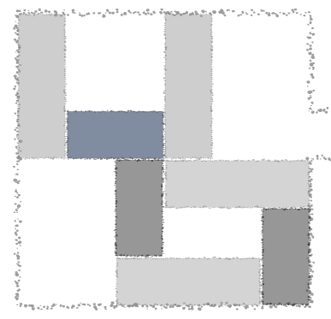
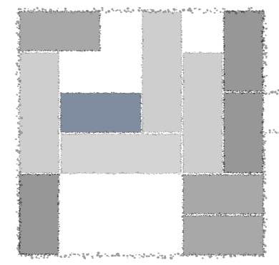
Introducción
Caso A (806 estados posibles)
Caso B (2870 estados posibles)

Slide 3
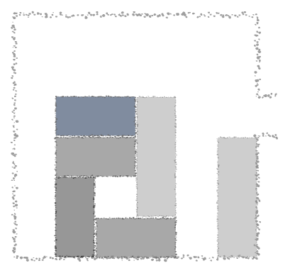
Introducción
Casos no triviales
Dado un problema, ¿Como se que tan difícil va a ser de resolver?
¿La clasificación de dificultad se debería hacer según que tan complicado resulta para el ser humano o para la máquina?
¿Qué métricas nos indican dicha dificultad?
¿El análisis se debería efectuar sobre cada algoritmo posible o solo sobre los más óptimos?
Caso C (930 estados posibles)

Slide 4
Introducción
Clasificación según que tan difícil es de resolver para la máquina
Métricas útiles para conocer la dificultad pueden ser la altura de la solución, la cantidad de estados analizados, el tiempo de ejecución, entre otros.
Se analizaron todos los algoritmos posibles para comprender la dificultad de cada caso.

Slide 5
Función de costo
Se cuenta con una única función de costo
Al tratarse del juego GridLock esta función representaría el desplazamiento de una pieza en una dirección
En vez de tratar desplazamientos de 1 solo casillero se consideraron de N casilleros
Se puede mover una pieza de a 1 casillero o hasta colisionar con otra pieza o el borde del tablero

Slide 6
Heurísticas
GridLockBasicHeuristic (Admisible)
GridLockMediumHeuristic (Admisible)
GridLockAdvancedHeuristic
Optimista (Admisible)
Pesimista (No admisible)
GridLockProHeuristic
Optimista (Admisible)
Pesimista (No admisible)

Slide 7
Métricas
Estados generados
Altura de la solución
Número de nodos frontera
Número de nodos expandidos
Tiempo de ejecución
Costo de la solución
Repeticiones omitidas
Movimientos elegidos para ganar
Muestra la cantidad de movimientos realizados
Muestra el costo de cada movimiento
Muestra el costo acumulado
Muestra el estado generado por ese movimiento

Slide 8
Observaciones
DFS vs BFS
Profundización Iterativa vs DFS vs BFS
Greedy Search vs Algoritmos desinformados
A* vs Greedy Search
Heurísticas
Optimistas vs Pesimistas
Impacto de Pro sobre el caso B
Pre generación de reglas

Slide 9
Optimizaciones
Función de costo
Generación de reglas a partir de un estado
Profundización Iterativa
Matriz de bits para detectar colisiones (GridLock)
Heurísticas avanzadas

Slide 10
Conclusiones
Si se desea obtener una solución rápida en base a una estrategia entonces el algoritmo a utilizar es Greedy Search.
Si se quiere tener la solución óptima usando una estrategia entonces la búsqueda será con A*.
Si se desea una solución sin usar muchos recursos entonces se empleará DFS.
Si el objetivo es obtener un resultado aceptable sin importar los recursos consumidos entonces se debe elegir BFS.
Si se quiere una solución aceptable usando menos memoria que BFS entonces el candidato es Profundización iterativa.
Una buena heurística influye notablemente en la búsqueda de un algoritmo informado (caso Pro con “B”)
La dificultad de un problema es directamente proporcional con la cantidad de estados posibles del mismo

